Slide 1
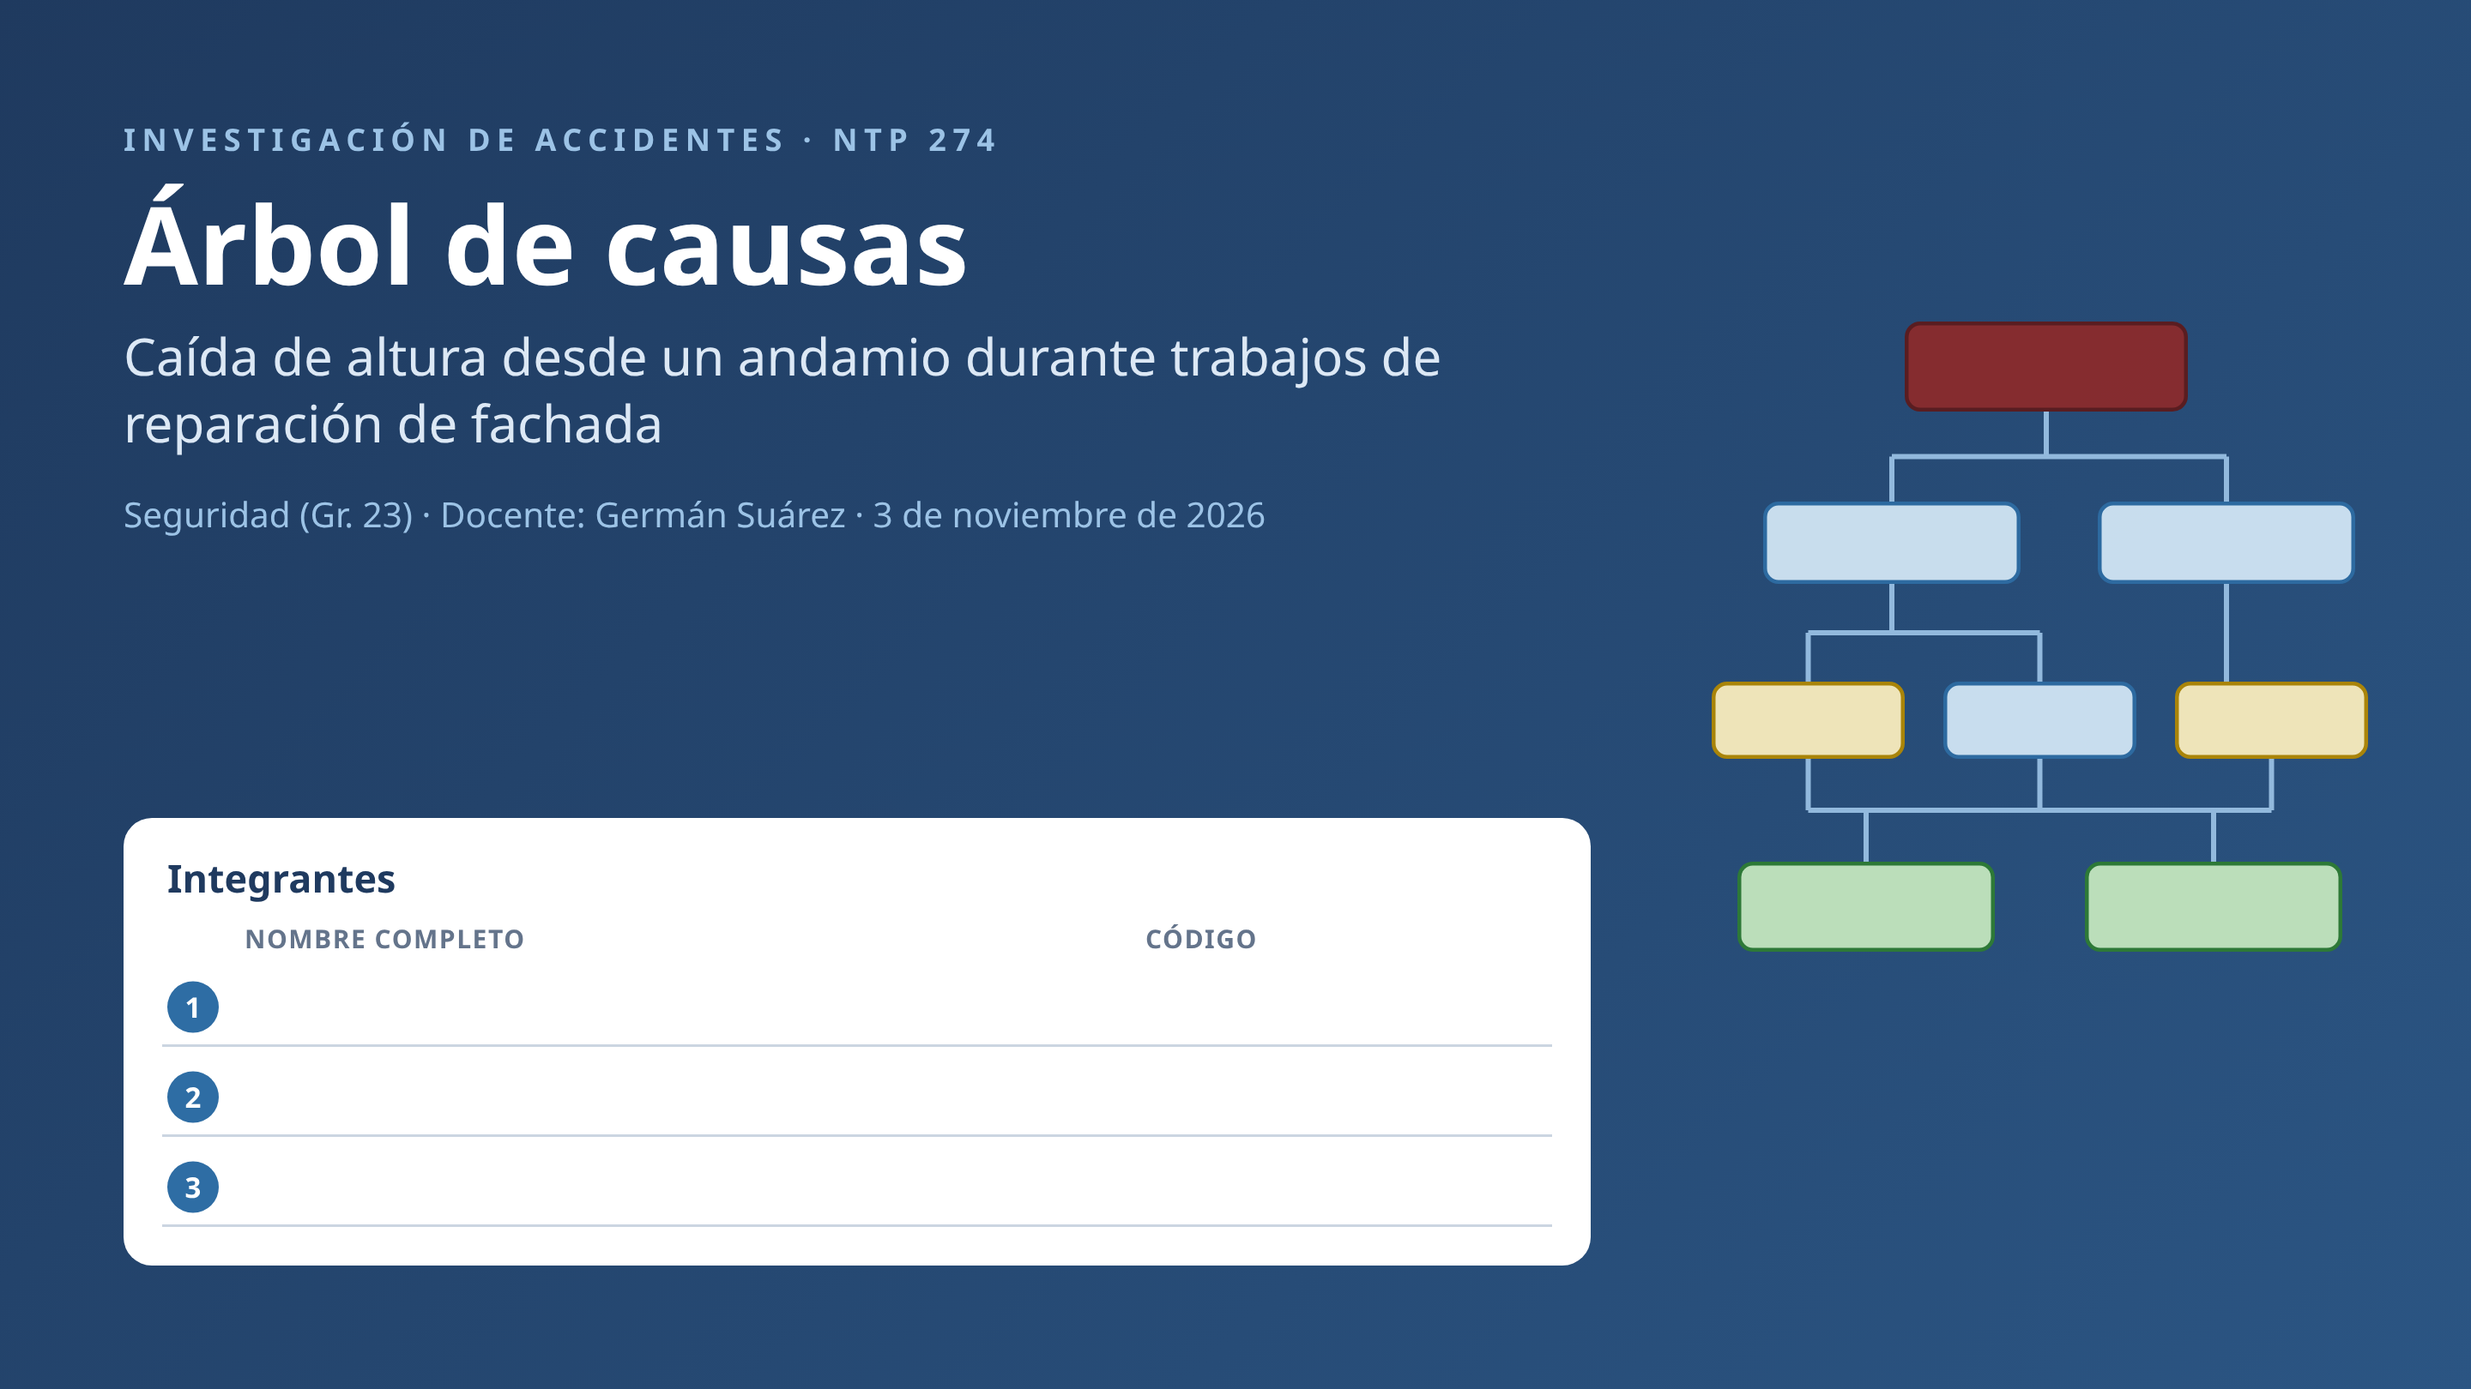
[Nombre completo del integrante 1]
[Código]
[Nombre completo del integrante 2]
[Código]
[Nombre completo del integrante 3]
[Código]
Notes:
Presentación del grupo. Decir el nombre de cada integrante. Tema: investigamos una caída de altura desde un andamio durante la reparación de una fachada, aplicando el método del árbol de causas de la NTP 274 del INSHT. Objetivo: encontrar las causas de origen del accidente y proponer medidas para que no se repita.

Slide 2
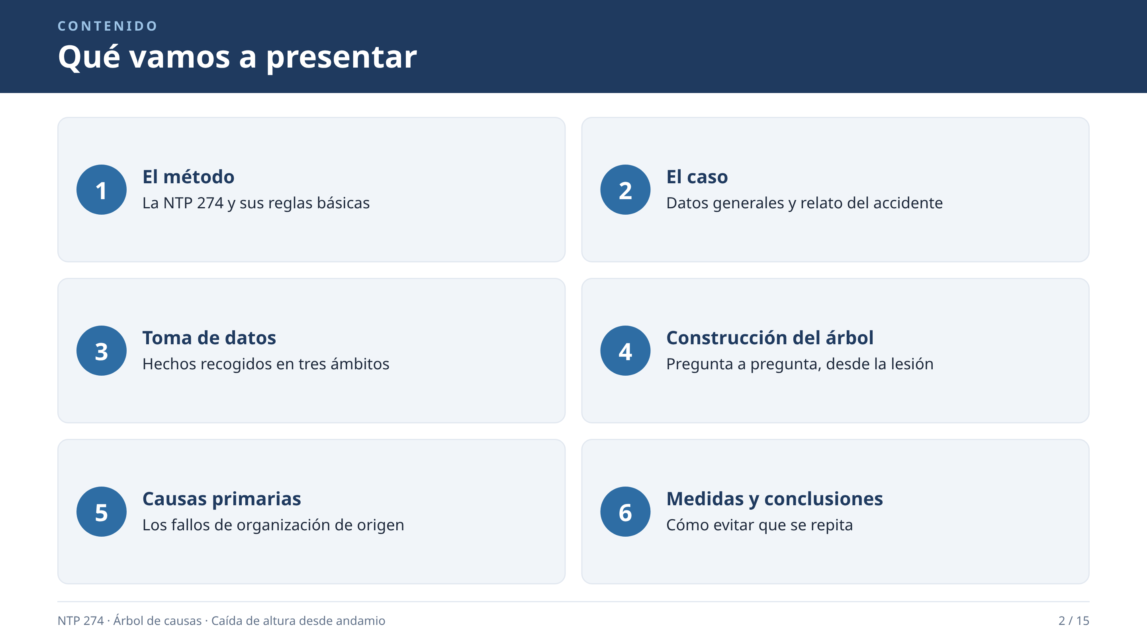
Notes:
La exposición tiene seis partes. Primero explicamos el método de la NTP 274. Después presentamos el caso y los datos recogidos. Luego construimos el árbol paso a paso, identificamos las causas primarias y cerramos con las medidas preventivas y las conclusiones.

Slide 3
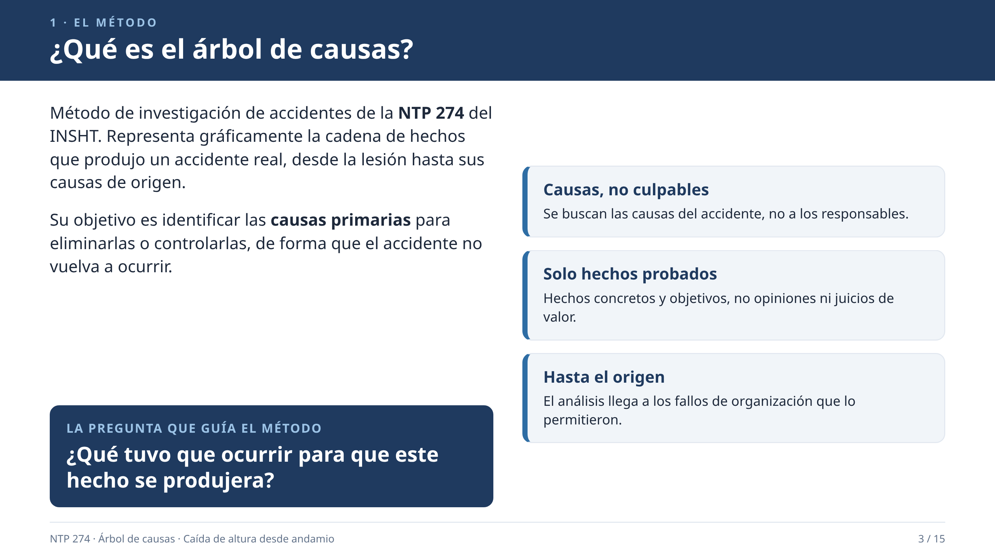
Notes:
El árbol de causas es el método que propone la NTP 274 para investigar accidentes. Parte de un accidente que ya ocurrió y dibuja la concatenación de hechos que lo produjo. Tiene tres reglas: se buscan causas y no culpables, solo se aceptan hechos probados, y hay que llegar hasta las causas primarias, que suelen ser fallos de organización. Todo el método se apoya en una pregunta: ¿qué tuvo que ocurrir para que este hecho se produjera?

Slide 4
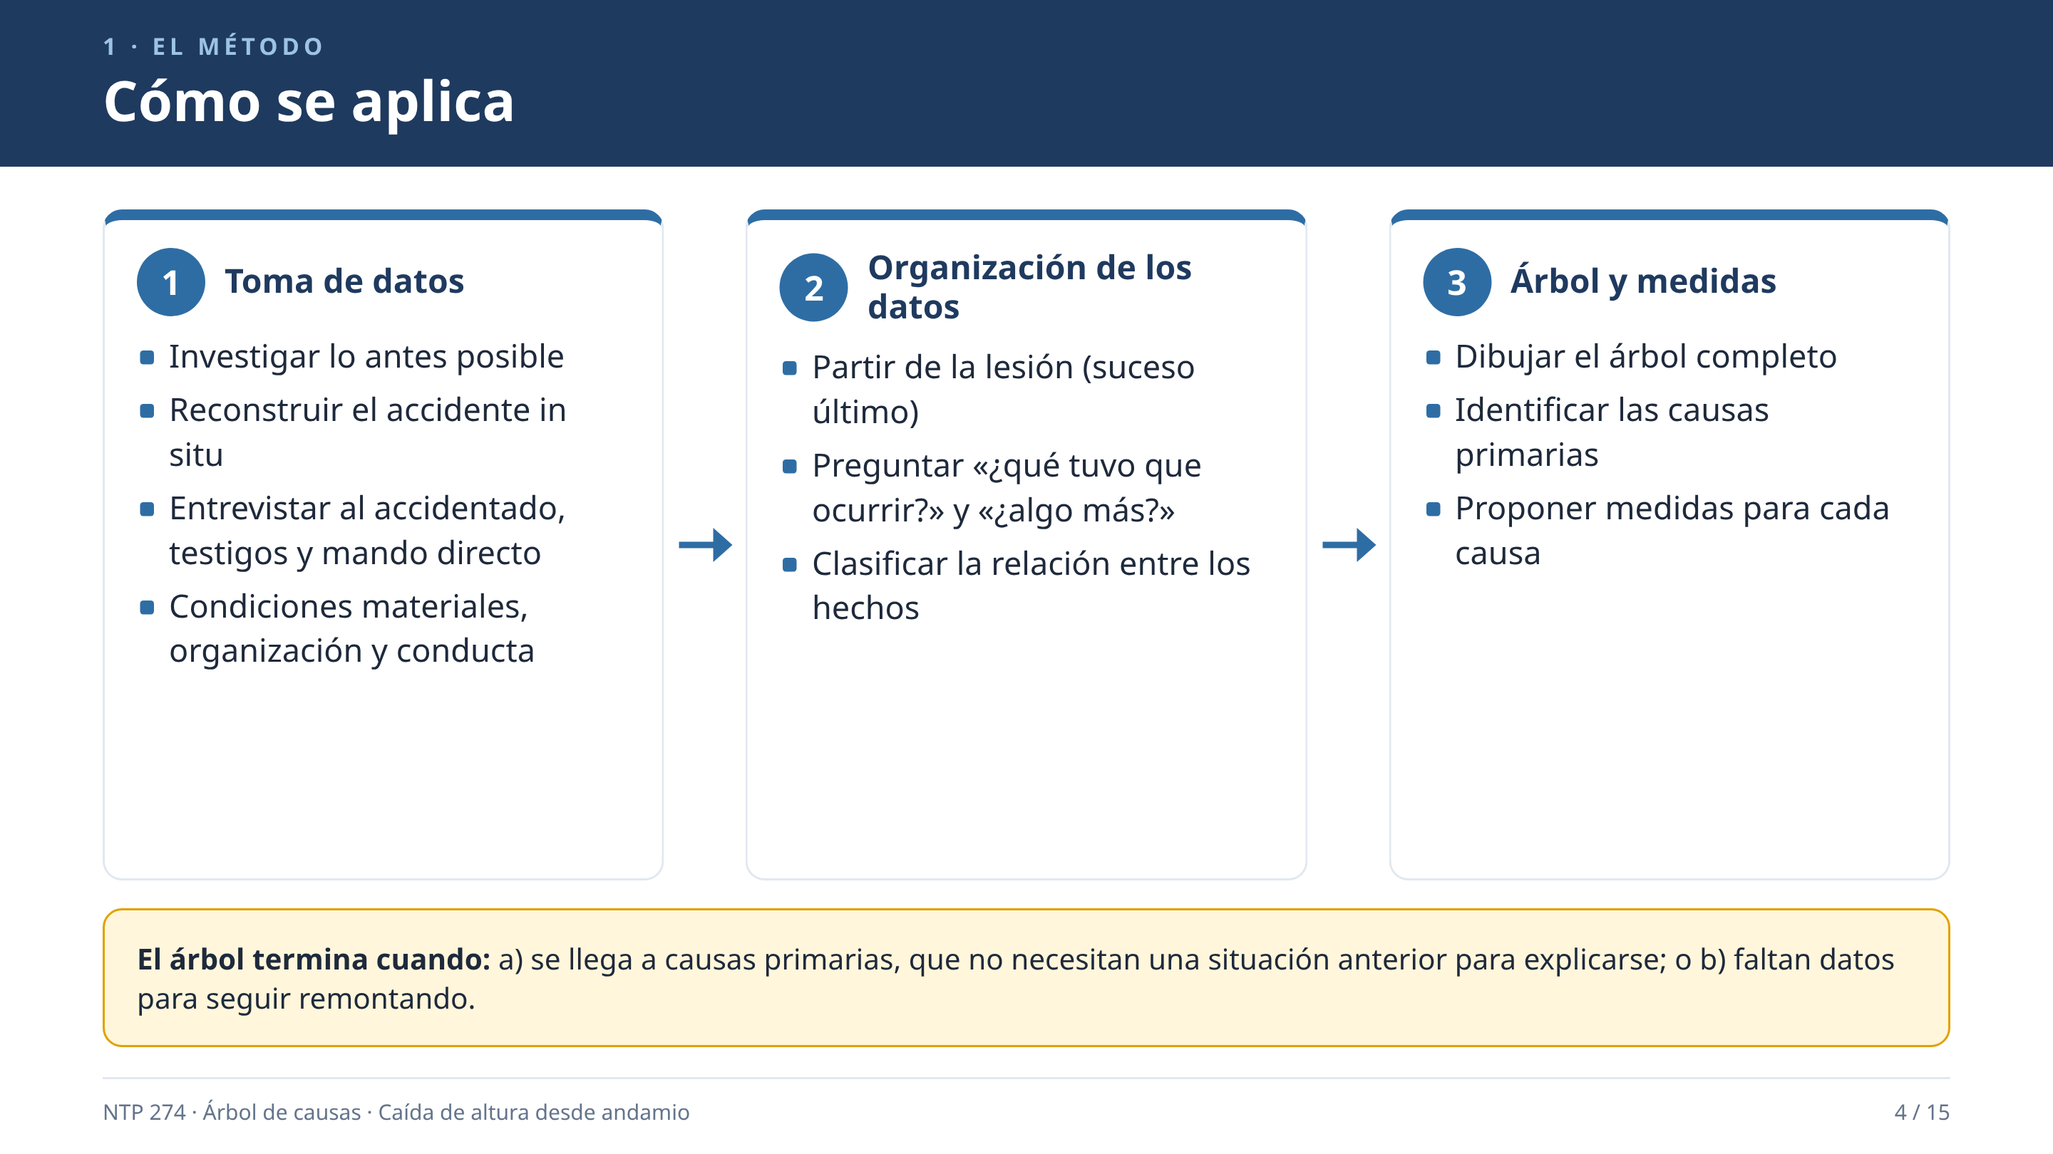
Notes:
El método tiene tres fases. Primero la toma de datos: ir al lugar cuanto antes, reconstruir el accidente y hablar con el accidentado, los testigos y el encargado. Segundo, organizar los datos: se parte de la lesión y, hecho por hecho, se pregunta qué tuvo que ocurrir y si hizo falta algo más. Tercero, se dibuja el árbol, se identifican las causas primarias y se proponen medidas. El árbol termina al llegar a causas primarias o cuando faltan datos.

Slide 5
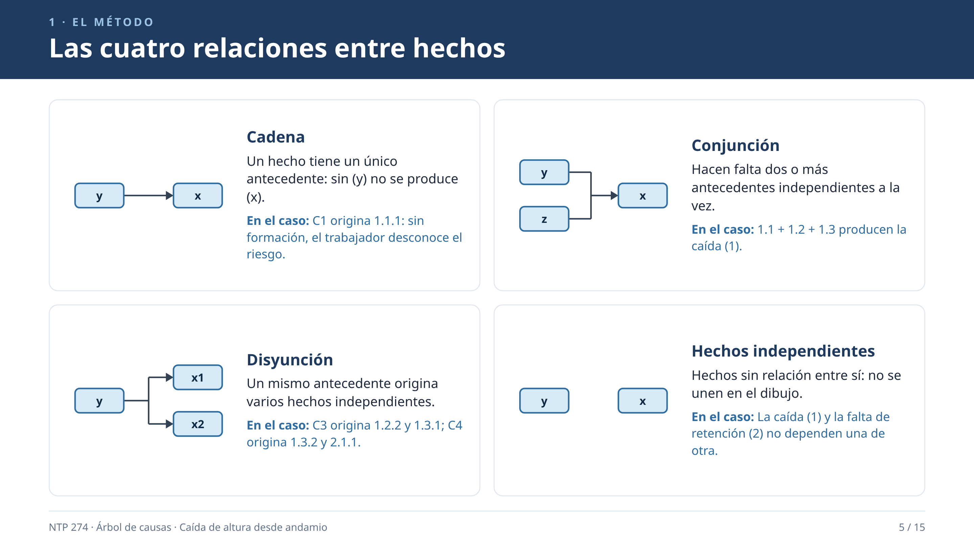
Notes:
Al buscar los antecedentes de cada hecho aparecen cuatro situaciones. Cadena: un hecho tiene un solo antecedente. Conjunción: hacen falta varios antecedentes a la vez; por ejemplo, la caída necesitó que el trabajador retrocediera, que el tablón basculara y que no hubiera barandilla. Disyunción: un mismo antecedente produce varios hechos, como la falta de inspección. Y hechos independientes, que no se relacionan entre sí. En nuestro árbol aparecen las cuatro.

Slide 6
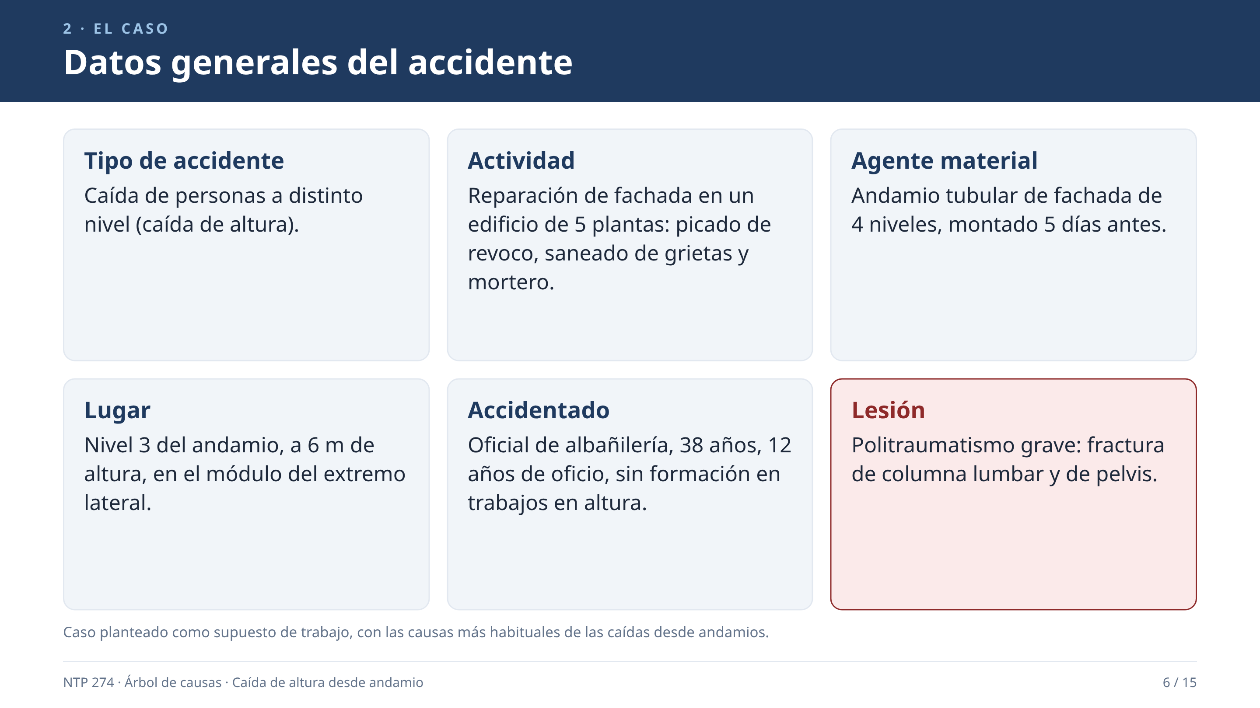
Notes:
Presentamos el caso. Es una caída a distinto nivel durante la reparación de la fachada de un edificio de cinco plantas. El trabajador, un oficial de albañilería con experiencia pero sin formación en altura, estaba en el nivel 3 de un andamio tubular, a 6 metros. La lesión fue un politraumatismo grave con fractura de columna lumbar y de pelvis.

Slide 7
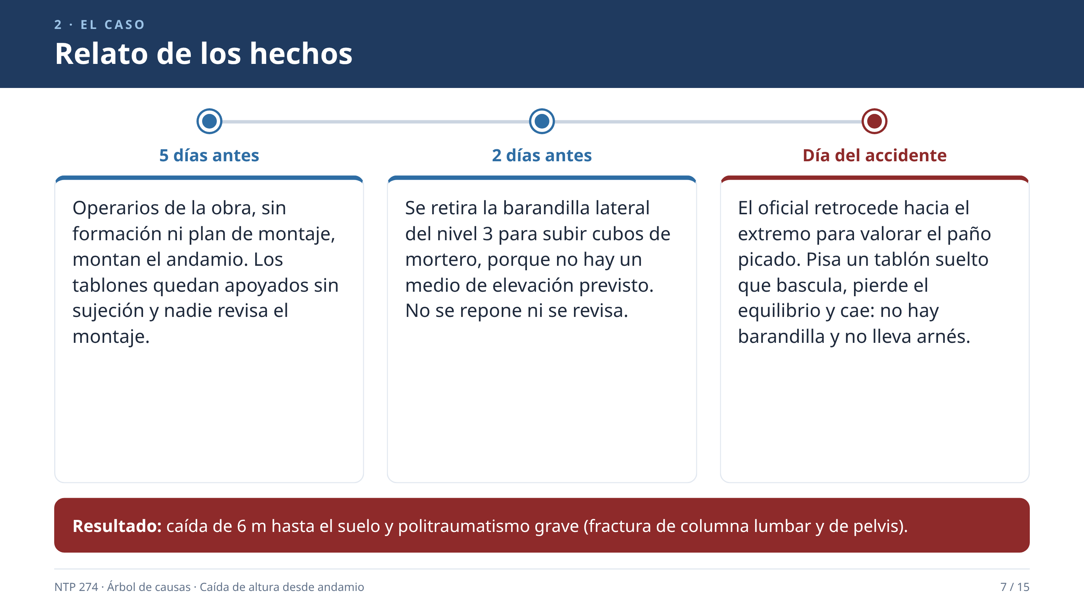
Notes:
Así ocurrieron los hechos. Cinco días antes, personal de la obra sin formación montó el andamio sin plan de montaje; los tablones quedaron sueltos y nadie lo revisó. Dos días antes se quitó la barandilla del extremo para subir materiales y no se volvió a poner. El día del accidente el oficial retrocedió para mirar su trabajo, pisó un tablón suelto, perdió el equilibrio y cayó: no había barandilla ni llevaba arnés.

Slide 8
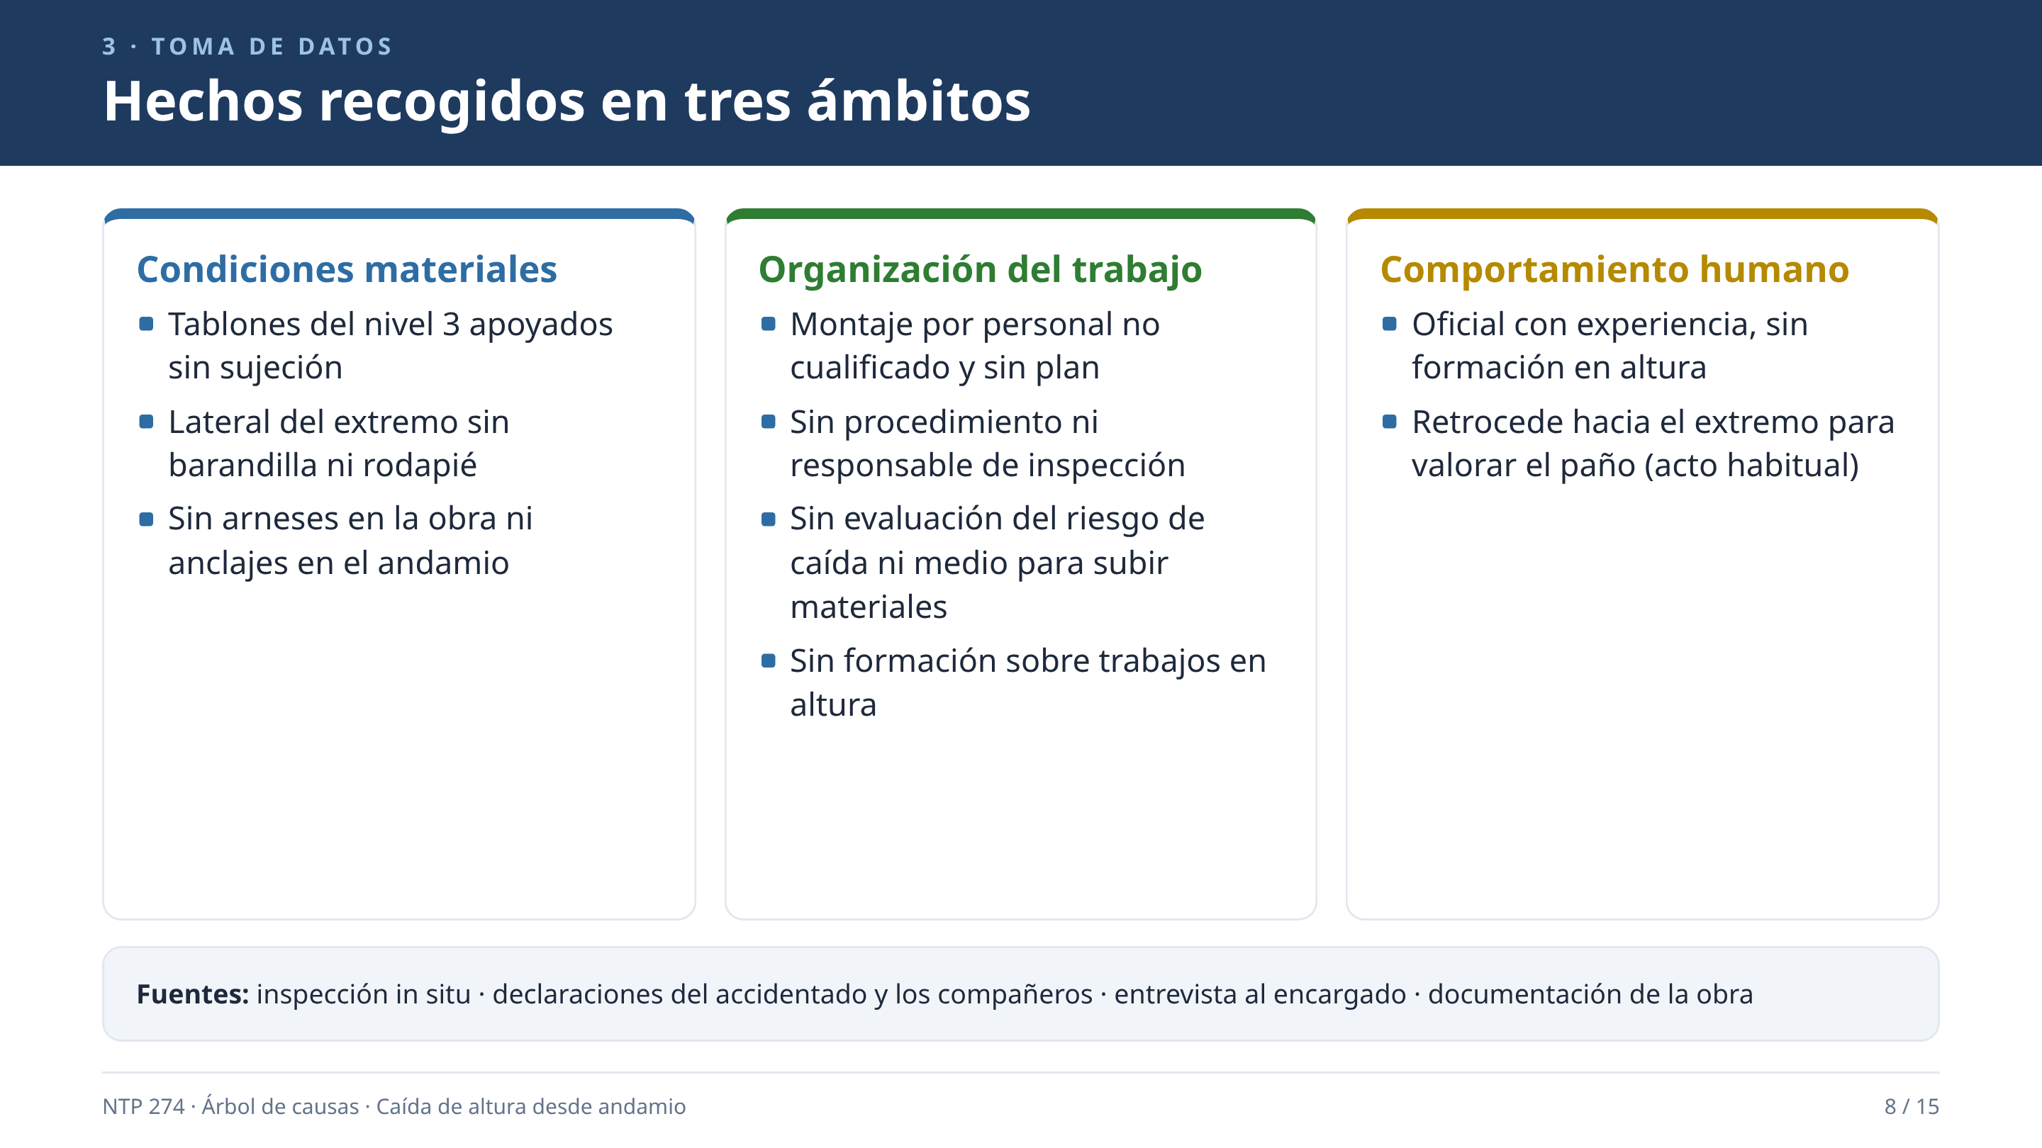
Notes:
La NTP pide recoger datos de tres ámbitos. En las condiciones materiales: tablones sin sujetar, el lateral sin barandilla y la falta de arneses y anclajes. En la organización: un montaje sin plan ni personal cualificado, nadie encargado de inspeccionar, sin evaluación del riesgo y sin formación. En el comportamiento: el trabajador hizo un gesto habitual, retroceder para mirar su trabajo.

Slide 9
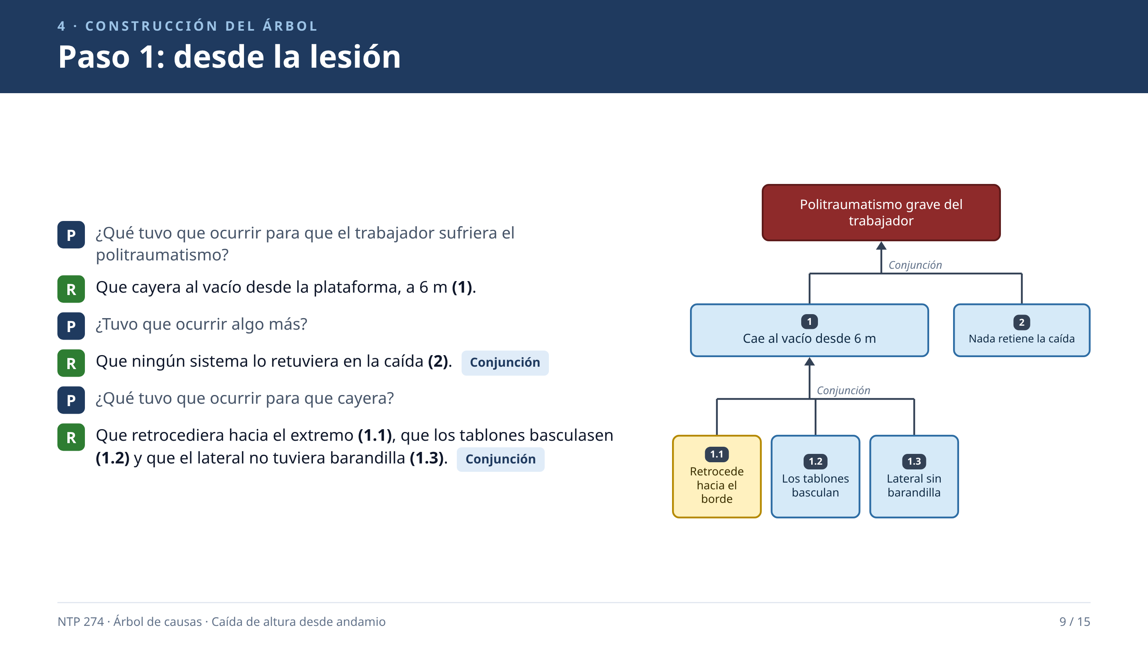
Notes:
Empezamos por la lesión y hacemos la pregunta clave. Para que hubiera politraumatismo, el trabajador tuvo que caer desde 6 metros. ¿Hizo falta algo más? Sí: que nada lo retuviera. Como hacen falta los dos hechos a la vez, es una conjunción. Seguimos con la caída: tuvo que retroceder hacia el borde, los tablones tuvieron que bascular y el lateral tenía que estar sin barandilla. Es otra conjunción de tres hechos.

Slide 10
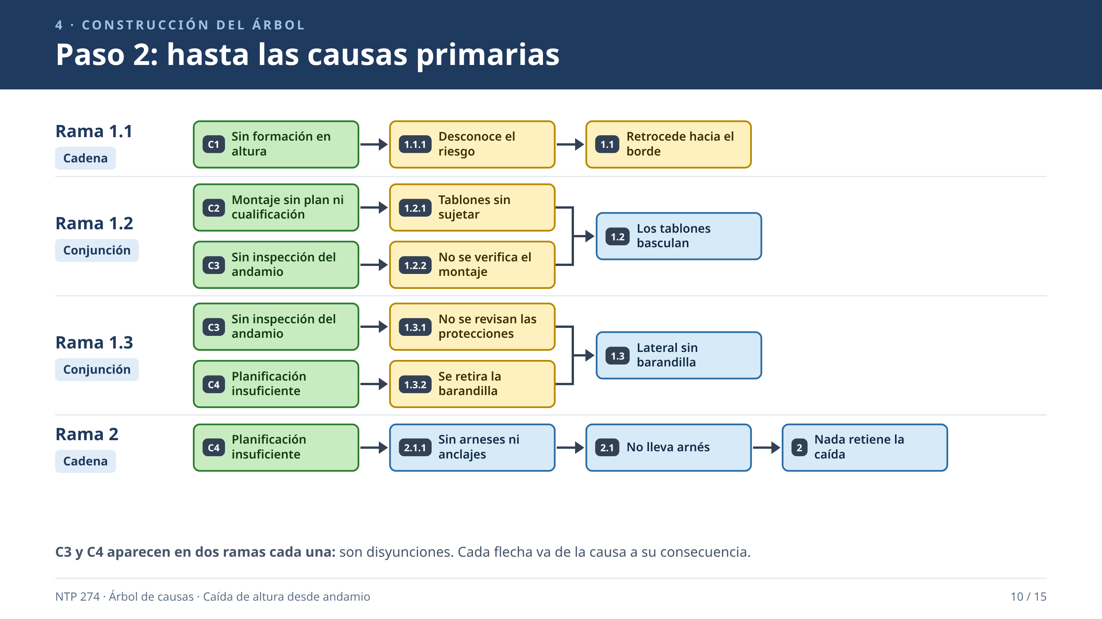
Notes:
Repetimos la pregunta en cada rama hasta llegar al origen. La rama 1.1 es una cadena: el trabajador retrocede porque desconoce el riesgo, y lo desconoce porque no recibió formación. La 1.2 es una conjunción: los tablones basculan porque se colocaron sin sujetar y porque nadie verificó el montaje. La 1.3 también: falta la barandilla porque se retiró para subir material y nadie revisó las protecciones. La rama 2 llega a la falta de arneses y anclajes. Fíjense que C3 y C4 aparecen dos veces: son disyunciones.

Slide 11
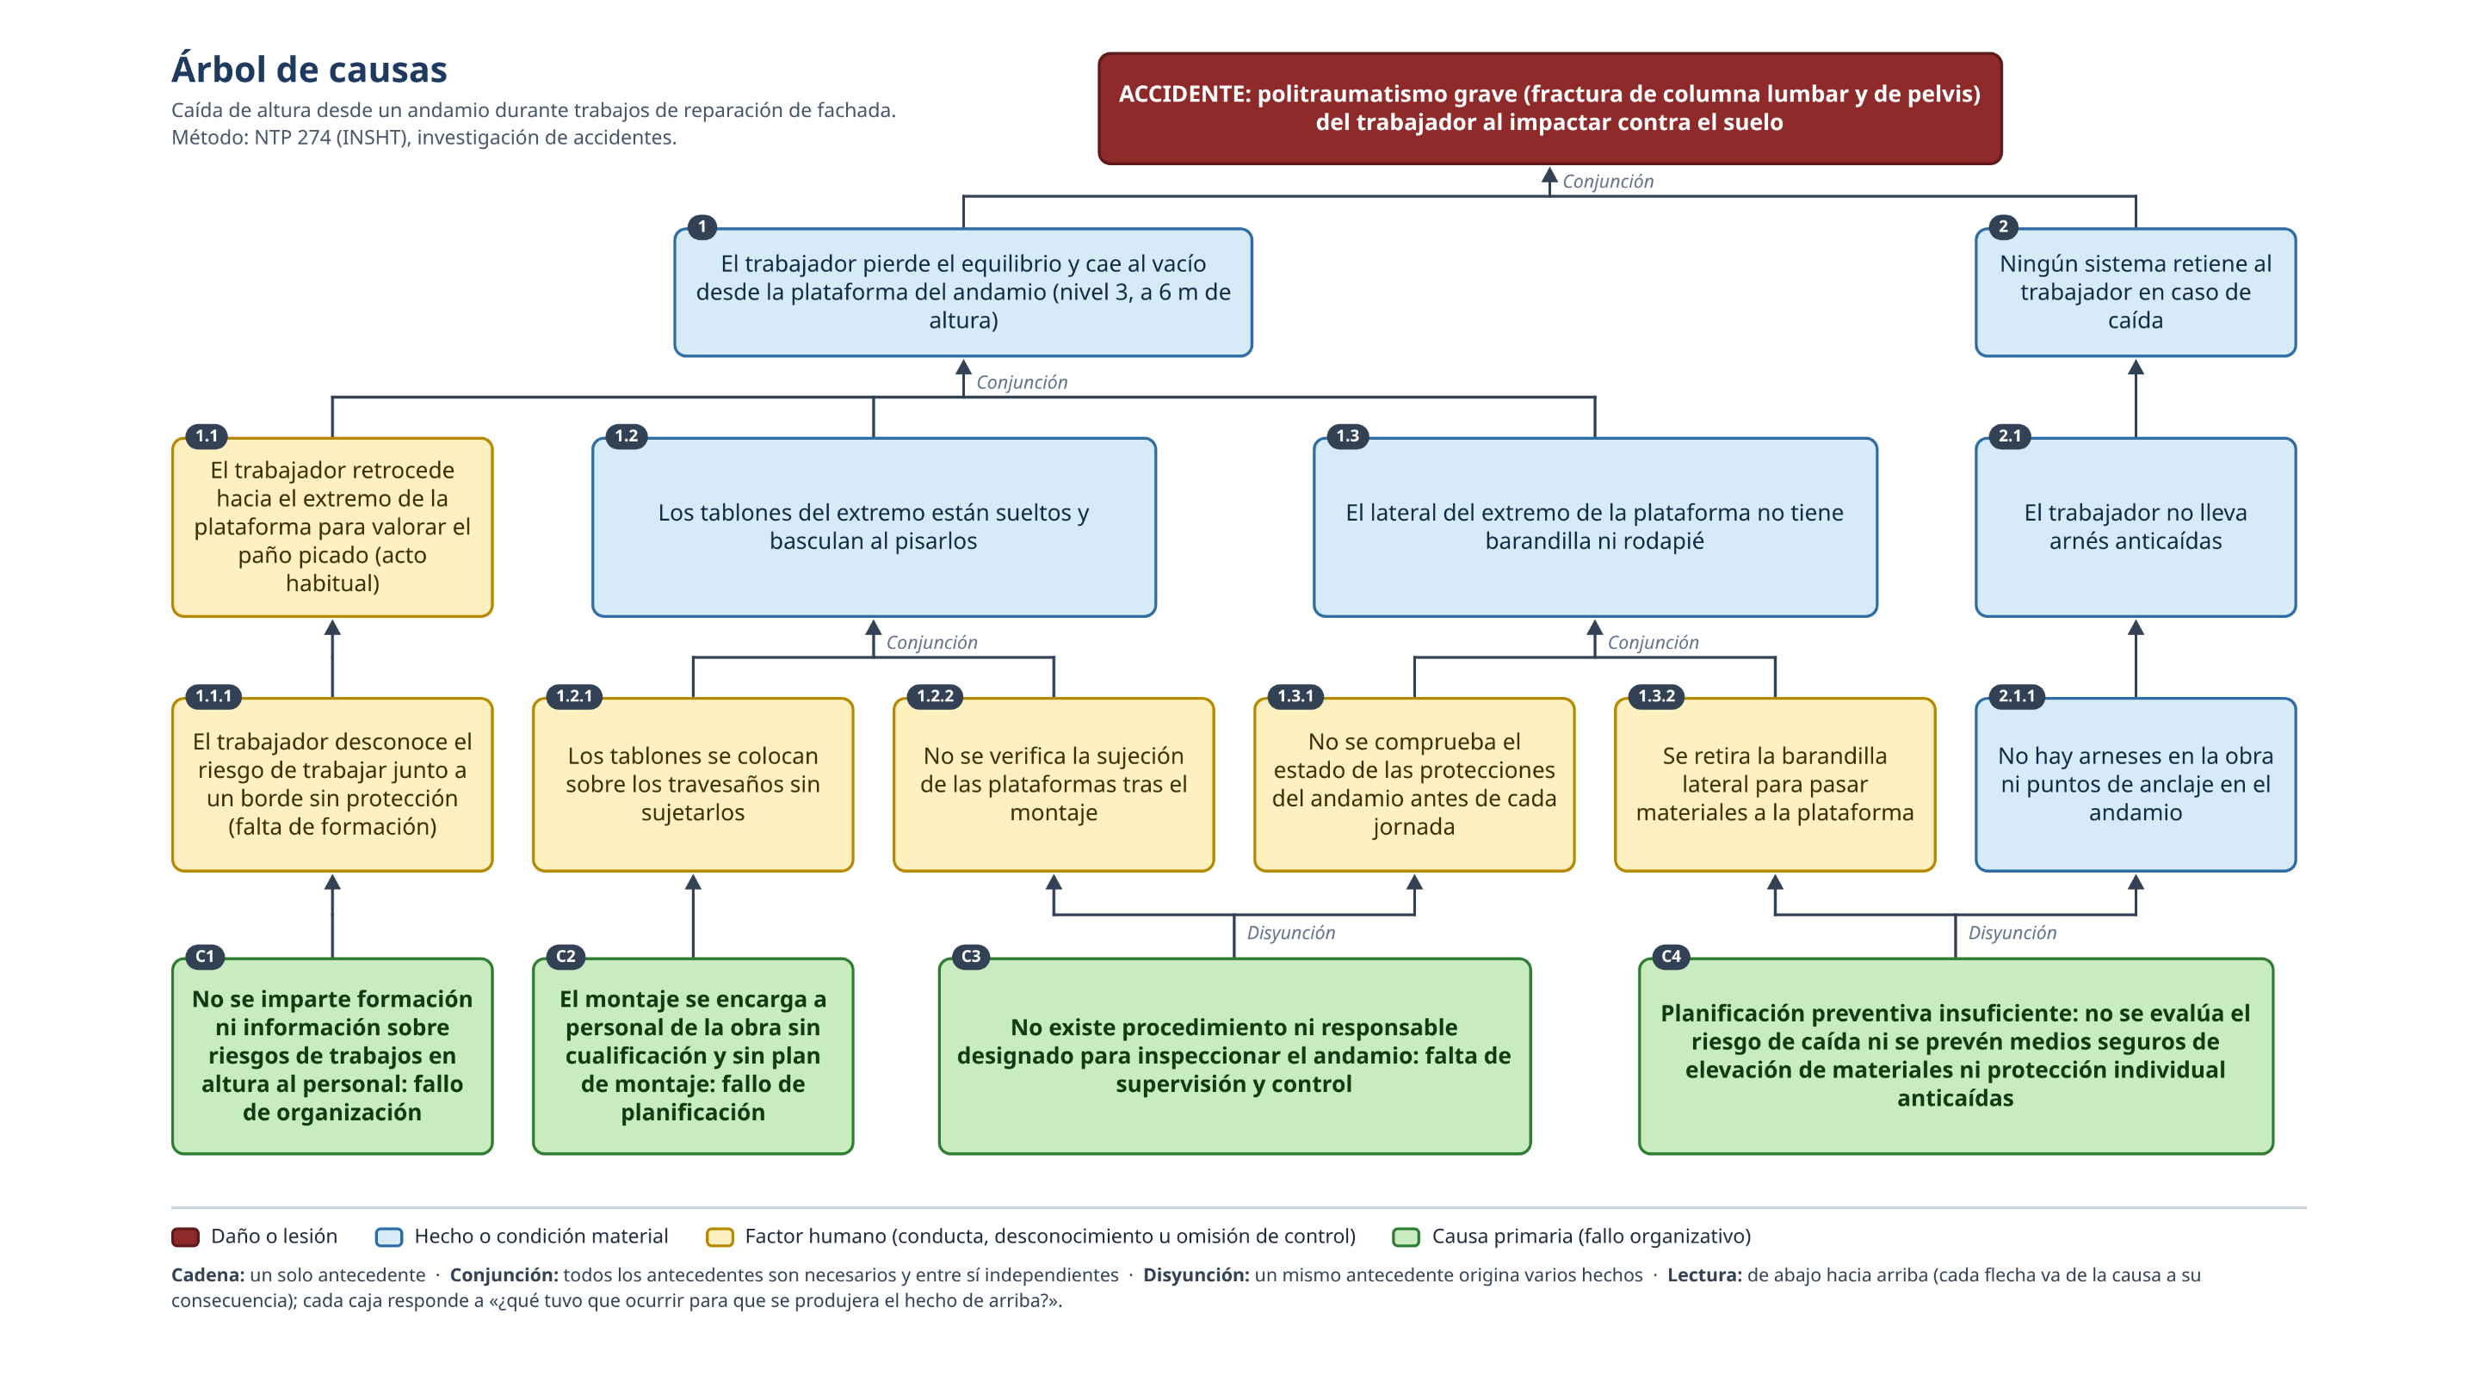
Notes:
Este es el árbol completo. Arriba está la lesión y se lee de abajo hacia arriba: cada flecha va de una causa a su consecuencia. Los colores indican el tipo de hecho: azul para condiciones materiales, amarillo para factores humanos y verde para las causas primarias. Todas las ramas terminan en cuatro cajas verdes, que son fallos de organización.

Slide 12
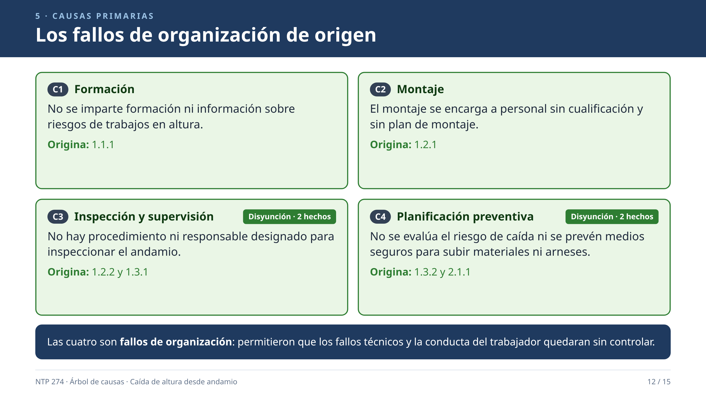
Notes:
Llegamos a cuatro causas primarias. C1, falta de formación. C2, un montaje sin plan y sin personal cualificado. C3, nadie inspecciona el andamio. C4, una planificación preventiva insuficiente. C3 y C4 originan dos hechos cada una, en ramas distintas. Como dice la NTP 274, las causas primarias son fallos de organización: son los que permiten que los fallos técnicos y humanos no se controlen.

Slide 13
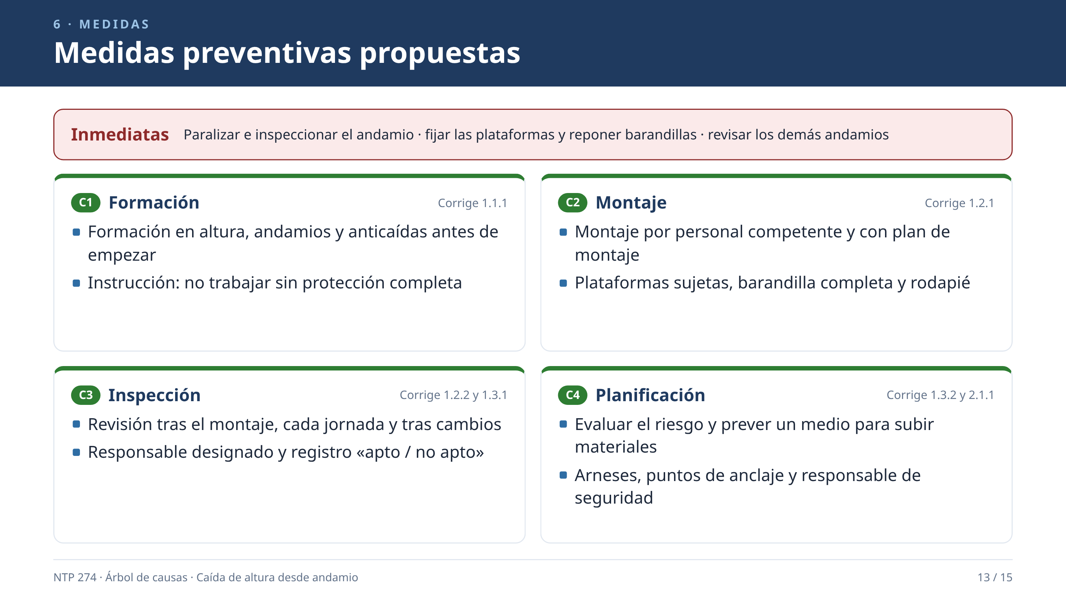
Notes:
Proponemos una medida para cada causa primaria. Primero, medidas inmediatas: parar y revisar el andamio. Para C1, formación en altura antes de empezar. Para C2, que monte personal competente con plan de montaje y plataformas bien sujetas. Para C3, un procedimiento de inspección con responsable y registro. Para C4, evaluar el riesgo, prever cómo subir materiales sin quitar barandillas y disponer de arneses y anclajes.

Slide 14
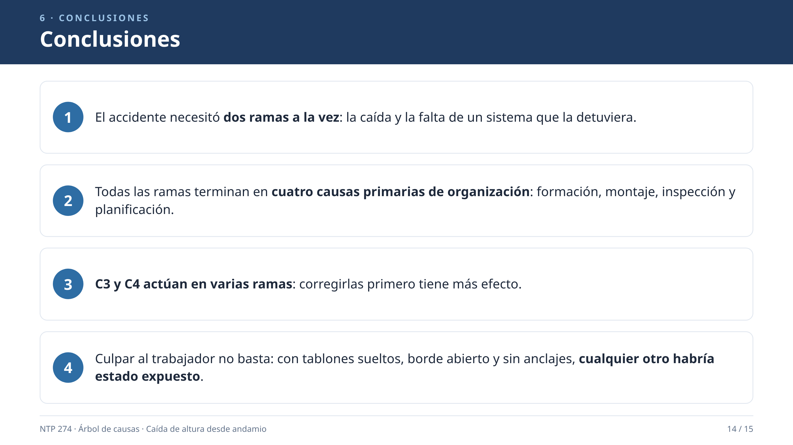
Notes:
Para cerrar, cuatro ideas. El accidente necesitó dos cosas a la vez: caer y que nada lo detuviera. Todas las ramas llevan a cuatro fallos de organización. C3 y C4 aparecen en varias ramas, así que son las primeras que conviene corregir. Y lo más importante: culpar al trabajador no soluciona nada, porque las condiciones que permitieron el accidente seguirían ahí para cualquier otro.

Slide 15
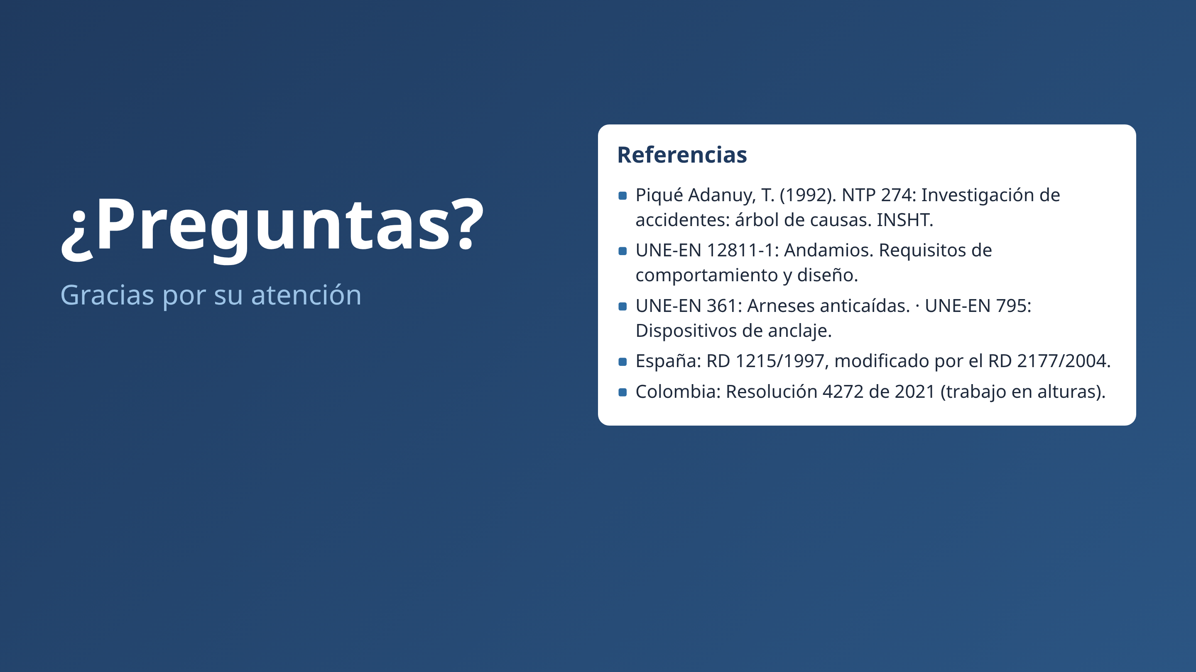
Notes:
Cerramos la presentación y quedamos atentos a sus preguntas. Las referencias principales son la NTP 274 del INSHT y la normativa sobre andamios y trabajo en altura.

